Slide 1


“ Implementación de Código de ética Municipalidad de Curarrehue ”

Slide 2
Glosario de Conceptos
El contexto importa
Los contextos pueden ser fuertes y movernos al lado oscuro de la fuerza, a pesar de nuestras buenas intenciones y valores.
Ética del trabajo
Son los códigos de conducta que influyen en el desarrollo de una cultura ética en el lugar de trabajo basada en la honestidad y la integridad, yendo más allá de la ley.
Integridad
Hacer lo correcto sin que nadie te vea
Nos fijamos el la información que “confirma” lo que queremos.
Podemos hacer cosas incorrectas sin darnos cuenta.

Slide 3
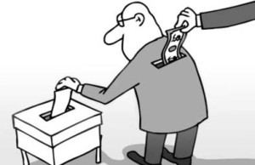
•
Corrupción – Transparencia Internacional
“Mal uso del poder encomendado para obtener beneficios particulares”
El mal uso del poder.
Un poder encomendado que puede estar en el sector privado tanto como en el público.
Un beneficio particular, referido a beneficios personales para la persona que hace mal uso del poder, incluyendo también a miembros de su familia inmediata y a sus amigos.

Slide 4
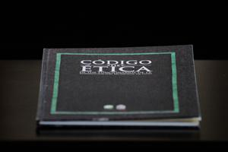
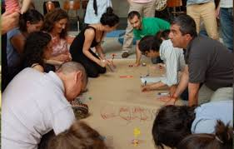


¿Qué entendemos por un CÓDIGO DE ÉTICA ?
Herramienta
Participativa
CÓDIGO DE ÉTICA
*Estándares éticos
(cultura, misión, visión y objetivos estratégicos de la institución)
*Estándares legales
( marco jurídico)
Convivencia laboral con un destino valórico común
Es una serie de principios y valores significativos para el correcto ejercicio de la función pública, puede acompañarse de reglas de conducta que describen el comportamiento esperado.

Slide 5
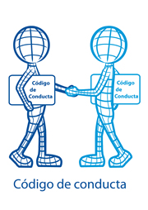


¿Qué Variables básicas para los códigos de ética municipales?
CONDUCTAS
CULTURA ÉTICA ORGANIZACIONAL
LIDER
COORDINADOR
PARTICIPACIÓN
NORMAS
VALORES

Slide 6
De qué sirve el Código de Ética?
Para promover estándares éticos y contar con un marco común de conducta para las autoridades y funcionarios públicos
Para tomar buenas decisiones frente a los dilemas éticos cotidianos: ¿qué hago...? ¿qué es lo correcto?
Para mejorar el clima laboral, fomentando un ambiente de respeto e igualdad dentro de la administración pública.
Para mejorar la responsabilidad y compromiso de los funcionarios hacia la acción eficaz que cree lazos de confianza y seguridad entre todos quienes vivimos en Curarrehue.

Slide 7
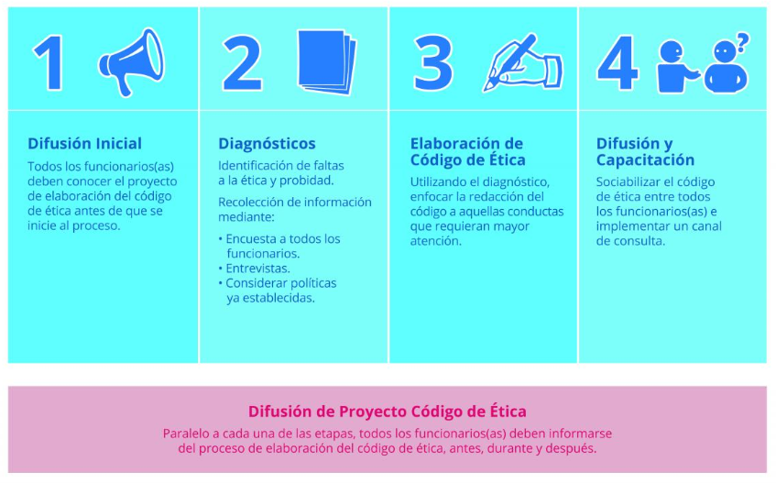
Metodología del proceso

Slide 8

Difusión inicial
I n i c i a l
Público objetivo | Todos los funcionarios y funcionarias de la institución
Objetivo | Dar a conocer el proceso que se llevará a cabo para elaborar el código de ética de forma participativa.
Temas a comunicar | Contexto (Comisión Anticorrupción, oficios, rol del Servicio Civil y del PNUD). ¿Qué es un código de ética? ¿Quiénes participan en el Comité de Ética? ¿Cómo se pueden contactar o realizar preguntas los funcionarios(as) respecto al proceso? Resumen de metodología (entrevistas y encuesta). Beneficios para los funcionarios (as).
Posibles herramientas | Reuniones presenciales, boletín interno, intranet y correo electrónico
Cuando | Las dos primeras semanas

Slide 9
Plan de Difusión
P e r m a n e n t e
Público objetivo | Todos los funcionarios y funcionarias de la institución.
Objetivo | Informar sobre cómo se lleva a cabo el proceso de construcción de un Código de Ética. Sensibilizar y acrecentar el conocimiento sobre que abarcan los códigos de ética y cómo influyen en el desempeño diario.
Posibles herramientas | Reuniones presenciales, reuniones de equipo, boletín interno, intranet y correo electrónico
Cuando | Durante la elaboración del diagnóstico y redacción del código.

Slide 10
Difusión posterior
P o s t e ri o r
Público objetivo | Todos los funcionarios y funcionarias de la institución. Grupos de interés externo
Objetivo | Explicar los temas más importantes del Código de Ética. Notificar que serán llamados a inscribirse a las capacitaciones que se estarán impartiendo. Lanzamiento oficial del Código de Ética a nivel externo
Posibles herramientas | Reuniones presenciales, boletín interno, intranet y correo electrónico Web institucional, prensa, radio
Cuando | Posterior a la redacción del código

Slide 11

Fase de Diagnóstico

Slide 12
Objetivos de la Fase Diagnóstico
  Conocer los valores que de acuerdo a la opinión de los funcionarios (as) caracterizan a la institución.
  Captar la opinión de los funcionarios/as respecto de las relaciones internas y de las conductas éticas y probas dentro de la institución.
  Identificación de casos de faltas a la probidad y/o la ética que servirán para ejemplificar el código.
El proceso de diagnóstico es participativo, y cuenta con la opinión de todos los funcionarios/as de la Muncipalidad de Curarrehue

Slide 13
Metodología
Encuesta en las 3 áreas: Salud, Educación y Municipal
Se Complementan los resultados de la encuesta con:
- Entrevistas y grupos de discusión representativos de cada estamento
A todos los funcionarios/as, un total de 435, Vía correo electrónico de los cuales contestaron 371, encuesta de 40 preguntas
Elaboración de gráficos y tablas
ANÁLISIS DE RESULTADOS
REDACCIÓN INFORME DE DIAGNÓSTICO

Slide 14
Diagnóstico - Informe
Resultados de Encuesta
Entrevistas/Grupos de Discusión
Legislación
Describir los resultados más importantes respecto a los valores, ambiente laboral, ética y probidad que se presentan en la institución.
Los resultados obtenidos serán utilizados a modo de insumo para la redacción del Código de Ética, por eso al redactar el informe hay que poner el acento en aquellas faltas y riesgos que son más recurrentes a suceder en la institución.

Slide 15
Esquema de análisis
El análisis de la información recolectada se divide según las siguientes categorías:
Prohibiciones Administrativas: Corresponden a aquellas situaciones que van en contra del principio de probidad administrativa, el cual espera que los funcionarios/as tengan una conducta honesta y leal de la función o cargo que sustentan.
Delitos Funcionarios: Delitos de corrupción, corresponden a conductas ilícitas cometidas por funcionarios/as públicos en el ejercicio de su cargo.
Relaciones Internas: Corresponde a conductas que suceden entre funcionarios/as de una institución y que favorecen o perjudican un buen clima laboral y en el caso de quebrantar algunas de ellas se está incurriendo a una falta ética.

Slide 16
Esquema de análisis
El análisis de la información recolectada se divide según las siguientes categorías:
Relaciones externas: Corresponden a aquellas conductas esperadas por los funcionarios (as) con quienes interactúan con el servicio (los usuarios y/o beneficiarios, proveedores, contratistas, colaboradores, otras instituciones públicas, entre otros).
Valores: Los valores que se identifiquen participativamente deben reforzar la misión del organismo de forma directa y positiva. Los valores deben enumerarse (se recomiendan las cinco primeras mayorías) y explicarse en el código.
Denuncias: A la falta a la ética y la probidad y la razón de por qué no o si lo ha hecho.

Slide 17
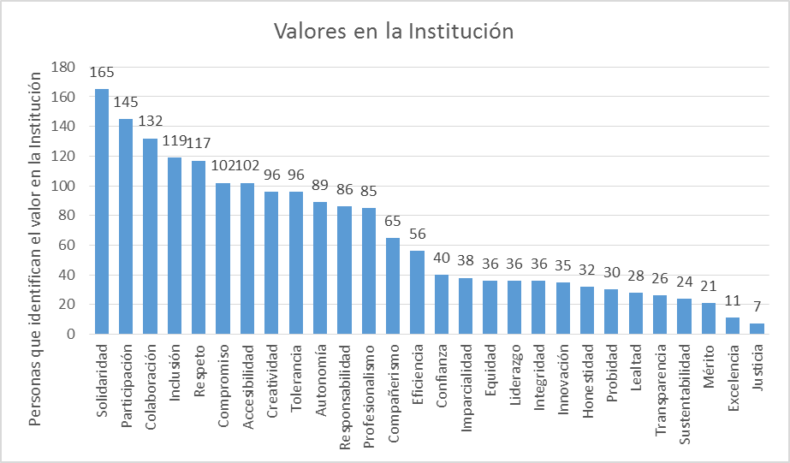

Slide 18
Resultados
Prohibiciones Administrativas: Los resultados de la encuesta indican que la apreciación de los funcionarios respecto a este apartado es que “Nunca” ocurren o “No Saben”. Excepto en el caso de Conflicto de Intereses, donde indican que “Algunas Veces” ocurre con un 34% de las respuestas.
Delitos Funcionarios: Uso indebido de información reservada se da “Algunas Veces” acorde al 27% de funcionarios, mientras que Obtener beneficio indebido utilizando la influencia del cargo público y Cohecho o soborno “Nunca” ocurre.

Slide 19
Resultados
Relaciones Internas: La gran mayoría opina que las relaciones entre colegas se basan en respeto mutuo, sólo un 33% declara estar “Muy En Desacuerdo” y “En Desacuerdo”. El 50% de los funcionarios opina que existe trabajo en equipo. Un 25% de los funcionarios encuestados manifiesta que existe acoso laboral.
Relaciones Externas: Un 65% de los funcionarios está de acuerdo en que la organización es transparente en la entrega de información. Sobre el 50% de los funcionarios municipales considera que entregan un servicio de calidad. Un 65% de los funcionarios manifiesta que hay igualdad en el trato hacia los usuarios y/o beneficiarios, proveedores, contratistas, colaboradores y otras instituciones públicas.

Slide 20
Resultados
Valores: Acorde a lo que los funcionarios han informado en los diversos instrumentos los valores más destacados, en orden en que los representan, son: Solidaridad, Participación, Colaboración, Inclusión y Respeto.
Denuncias: Predomina el no realizar denuncias a las faltas a la ética o a la probidad con 91% de las respuestas. Las razones para no denunciar son “Nunca he visto o sabido de alguna falta”, “No hay un canal que garantice mi anonimato”, “porque no serviría de nada, la situación quedaría igual” y “Desconozco como hacer una denuncia”.

Slide 21
Fase de Redacción del Código de Ética

Slide 22
Código de ética - tipos
Tipos
Declarativos
Por valores
Por conductas (conflictos de interés, regalos, viajes, etc.)
Por grupos de interés

Slide 23
Código de ética - contenido
Nuestros funcionarios
Deben ser rectos, honestos, eficaces, responsables, íntegros, felices, atentos, decentes, valerosos, trabajadores, encantadores, austeros, etc. etc.
Deben cumplir con el principio de probidad.
Deben trabajar transparentemente.
Deben cumplir con responsabilidad su función.
Deben respetar todos los principios de la Ley de Probidad, de la Nueva Ley de Probidad y Conflictos de Intereses, y de toda la normativa relacionada a los funcionarios públicos

Slide 24
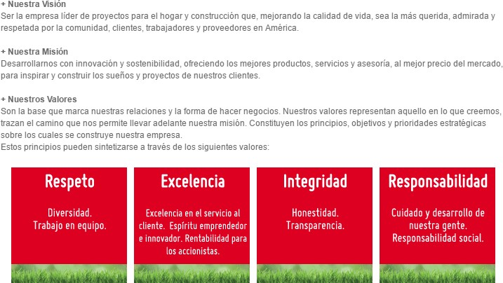
Código de ética - contenido

Slide 25
Código de ética - lenguaje
Lenguaje simple
Conductas concretas

Slide 26
Código de ética - contenido
Nuestros funcionarios
Garantizamos un buen clima laboral, en el cual cada uno (a) de nosotros colabore y sea tomado en cuenta.
Protegemos la integridad de las personas, entregando igualdad de oportunidades y evitando cualquier forma de discriminación (física, política, religiosa, de género, identidad sexual, etc.).
Todas y todos tenemos la oportunidad de capacitarnos.
Promovemos una comunicación transparente entre jefaturas y funcionarios (as).
• Compromisos con nuestros funcionarios (as)
a. Ambiente laboral de respeto
b. Oportunidades de crecimiento y desarrollo profesional
c. Comunicación con jefaturas
d. Confianza
e. Protección al denunciante

Slide 27
Código de ética - contenido
Compromisos de nuestros funcionarios (as):
Por ejemplo:
Con la institución
Con los usuarios
Con los proveedores
Con la ciudadanía
Con el medio ambiente
Con otras entidades del Estado o entidades internacionales

Slide 28
Código de ética – contenidos mínimos
Contenidos introductorios:
-carta de presentación de la autoridad institucional
-propósito, a quien va dirigido, el carácter participativo para su elaboración.
-visión, misión y valores
Contenidos mínimos (rechazo a la discriminación, al acoso sexual y acoso laboral, transparencia en la entrega de información, no recibir ni ofrecer beneficios ni regalos, rechazo al soborno y al cohecho… (ver manual para redactar un código de ética)
Contenidos a partir de los resultados del diagnóstico
Mecanismo para realizar consultas y denuncias
Sanciones: acciones disciplinarias
Glosario con los conceptos más relevantes.
Uso de leguaje inclusivo (hablar de funcionarios y funcionarias).
Uso de lenguaje simple y ejemplos
PNUD revisará el borrador del código considerando estos criterios explicados en el Manual Redactar el Código de Ética de los servicios públicos

Slide 29
“ micrositio”

Slide 30
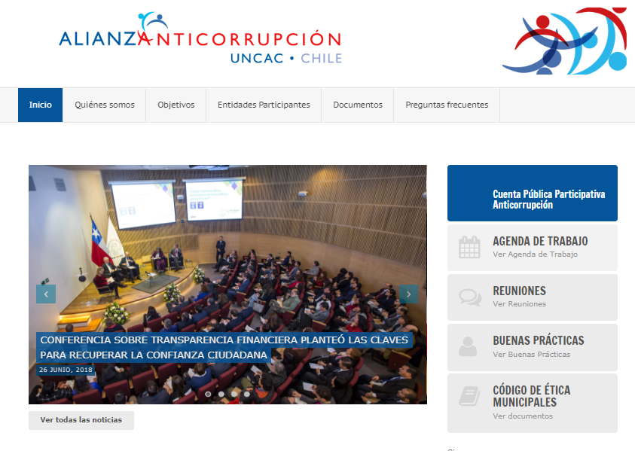
http://www.alianzaanticorrupcion.cl/AnticorrupcionUNCAC/

Slide 31
Equipo Municipal
Rosa Carrasco
Lidia Curipan
Carlos Caro
Cecilia Quiroz
Cristian Sepúlveda
Regina Carinao – Facilitadores Interculturales
Luis Curalaf – Facilitadores interculturales
Sergio Retamales
Carlos Miranda
Apoyo Comunicacional Radio/TV

Slide 32


